Slide 1
Дифференциация звуков «Р» и «Л»

Slide 2
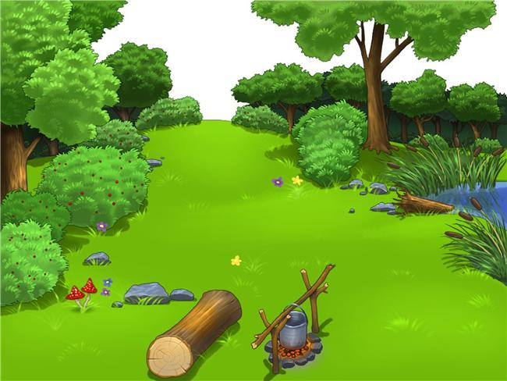
В гостях у Золушки и Буратино

Slide 3
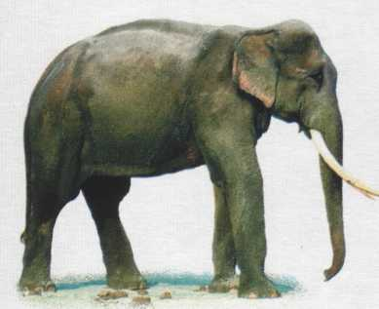
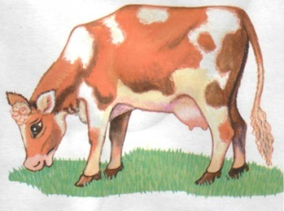
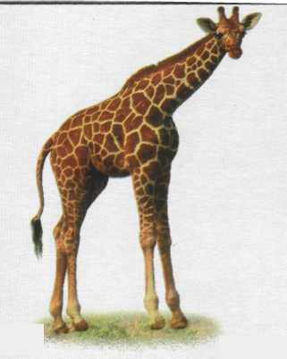
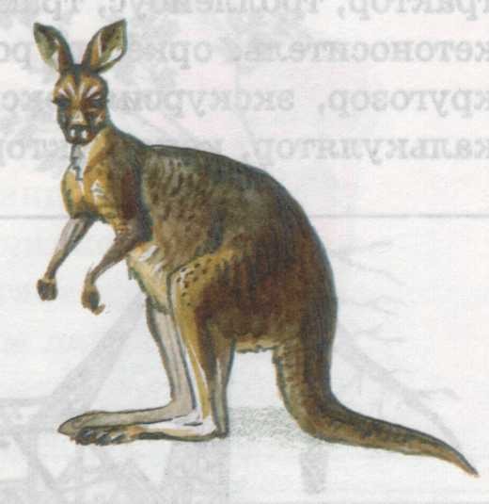
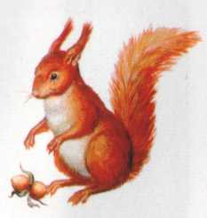
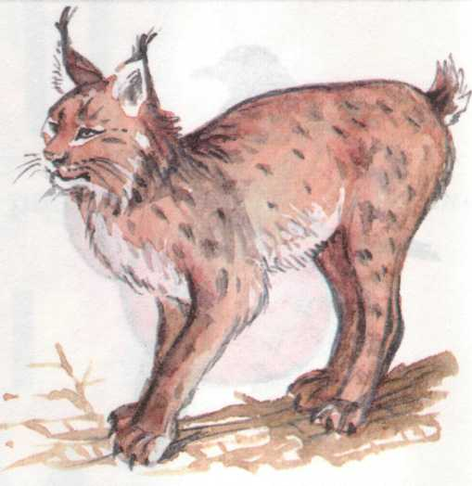
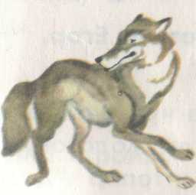
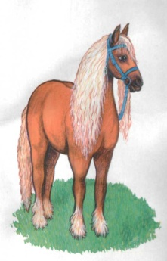
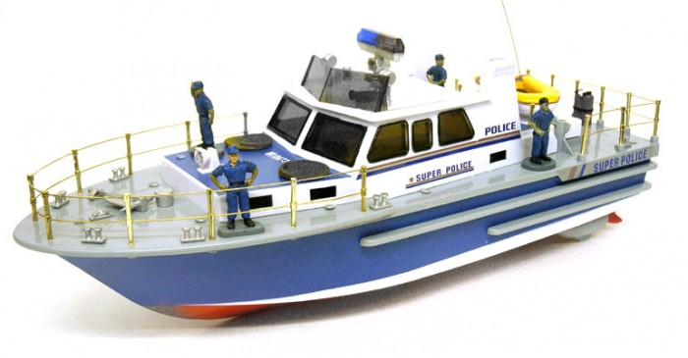
Помоги Золушке и Буратино рассадить животных по своим местам. Животные, в название которых есть звук Р сядут в катер, а животные, в название которых есть звук Л – в лодку. Щелкни по нужным картинкам.

Slide 4
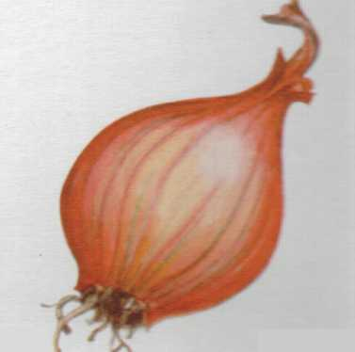
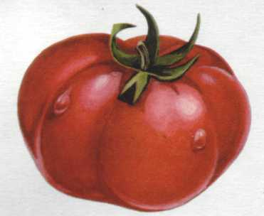
Сарафан не сарафан, платьице не платьице, А как станешь раздевать, досыта наплачешься. (Лук) Щелкни по квадратам.
Отгадай загадки Назови отгадки одним словом.
Блеск на кожице атласной.
Стоп! На грядке – светофор!
Это светит ярко-красный
Сочный спелый (помидор)

Slide 5
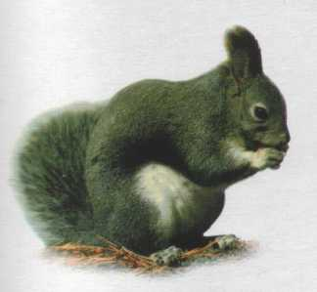
Отгадай загадки Назови отгадки одним словом.
Хожу в пушистой шубе, Живу в густом лесу. В дупле на старом дубе Орешки я грызу. (Белка)
Он ходит, голову задрав, Не потому, что важный граф, Не потому, что гордый нрав, А потому, что он? (Жираф)

